Slide 1
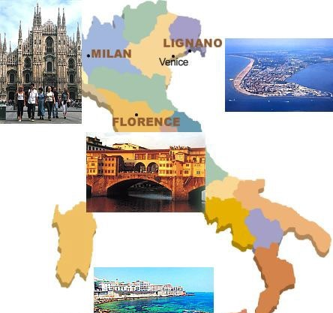
Воспитание детей в Италии
Выполнила студентка
2 курса з/о ФПП группа ДП 26 Корнилова Н.А.
Йошкар-Ола
2013

Slide 2
Атмосфера в семьях солнечной Италии — это эмоциональность, любвиобилие и темперамент! Италия является одной из уникальнейших стран Европы. Наследница Римской империи, пройдя сквозь века, она сумела сохранить и развить особенности национальной культуры, главной из которых является сочетание клановости и авторитарности с тотальной свободой. Главную роль в такой системе ценностей играет семья, в которой закладываются основы итальянской личности. Для итальянца значение семьи переоценить невозможно!

Slide 3
По сравнению с Россией, итальянские родители обзаводятся детьми в более позднем возрасте. По статистике, итальянские мужчины и женщины вступают в брак не раньше 27 лет.
Воспитанию подрастающего поколения итальянцы уделяют особое внимание. Несмотря на то, что итальянские дети считаются самыми невоспитанными в Европе, это можно отнести скорее к особенностям итальянского менталитета

Slide 4
«Ogni scarafone é bello a mamma soja» («Чем бы дитя не тешилось…»)
С самого раннего детства родители знакомят своих чад со всеми аспектами общественной жизни. Дело в том, что детям в этой стране разрешено все. В последующем такая воспитательная традиция находит отражение в характере простого итальянца — свободолюбивый, морально раскованный человек

Slide 5
От привычки баловать своих детей итальянские родители не избавились. Однако часто такое поведение родителей стоит расценивать не как внимание к потребностям ребенка, а как простое угодничество. Тем самым родители подают детям не самый лучший пример. Так происходит из поколения в поколение

Slide 6
Детский сад
С трех лет ребенок обучается сначала в детском саду (scuola materna), где его готовят к более взрослой жизни по методике знаменитого педагога Марии Монтессори, важной особенностью которой является раннее развитие детей и самостоятельная оценка собственных результатов

Slide 7
Школа
С шести лет дети в Италии начинают учиться в начальной школе, которая делится на две ступени. На протяжении пяти лет дети изучают общеобразовательные дисциплины, сдавая по окончании каждой ступени тест.
Обучение в школах длится с сентября по июнь, однако вместо пятибалльной системы ставятся словесные оценки — «отлично», «хорошо» и т.д. Примечательно, что дети-инвалиды учатся вместе с остальными детьми, что позволяет в раннем возрасте заложить основы толерантности
По окончании начальной школы дети получают аттестат начальной школы (diploma di licenza elementare) и переходят в среднюю школу (scuola media), где учатся до 14 лет. После каждого года обучения проводятся экзамены по системе «сдано — не сдано»

Slide 8
Экзамен на аттестат зрелости в 18 лет открывает дорогу к поступлению в университет и получению диплома бакалавра. Выпускники средних школ могут поступить в учебные заведения различных профилей. Это аналоги профессиональных учебных заведений (технические институты, профтехучилища, школы искусств, колледжи) и лицеи. В них учатся с 14 до 19 лет.

Slide 9
ВУЗы
Подготовка к поступлению в университеты производится в лицеях. Существует три их разновидности: классический,
технический и естественных наук. Программа всех лицеев включает итальянскую литературу, латынь, математику, физику, естественные науки, философию, историю. Выпускники сдают экзамен и получают аттестаты зрелости, с которыми можно поступать в университет

Slide 10
Заключение
Рождение ребенка в Италии - событие, важное не только для семьи, но и для всего окружения. В Италии детей превозносят. К сожалению, это отражается на качестве обучения и воспитания. Ребенка всячески балуют, и по сравнению с итальянским воспитанием, наше выглядит просто спартанским. Отшлепать чадо нельзя, и не только на улице: каждый ребенок знает номер телефона, по которому можно позвонить и пожаловаться на плохих родителей
Есть мнение, что проблемы Итальянского воспитания связаны:
1. С тем, что «воспитанием» не слишком озабочены ни в семье, ни в школе.
2. Итальянские родители сами далеко не всегда могут показать хороший пример.
3. Воспитанием начинают заниматься поздно (10-12 лет). В раннем возрасте – почти не воспитывают

Slide 11
Спасибо за внимание!

